Slide 1


02.1-1
아두이노 시뮬레이터: TinkerCAD
아두이노 시뮬레이터
실제 아두이노가 없어도 시뮬레이터를 통하여 아두이노 실습을 할 수 있습니다.

Slide 2
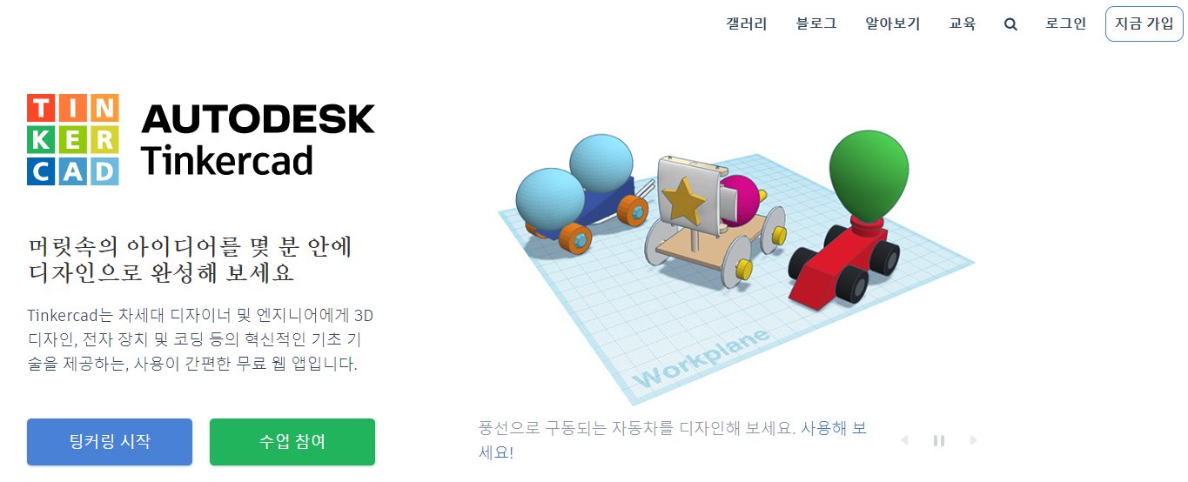
02.1-1
아두이노 시뮬레이터: TinkerCAD
시뮬레이터
https://www.tinkercad.com

Slide 3
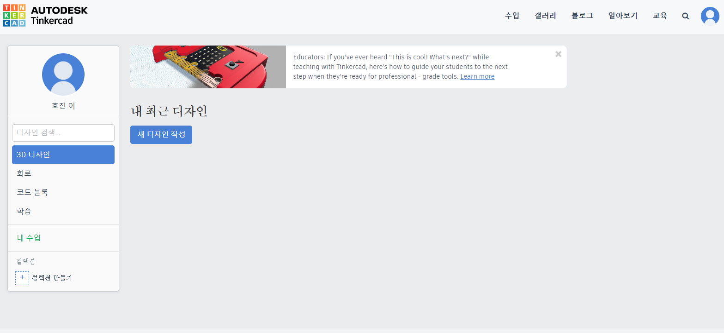
02.1-1
아두이노 시뮬레이터: TinkerCAD
사이트에 로그인을 합니다.
회로를 선택하여 아두이노 시뮬레이터로 이동합니다.

Slide 4
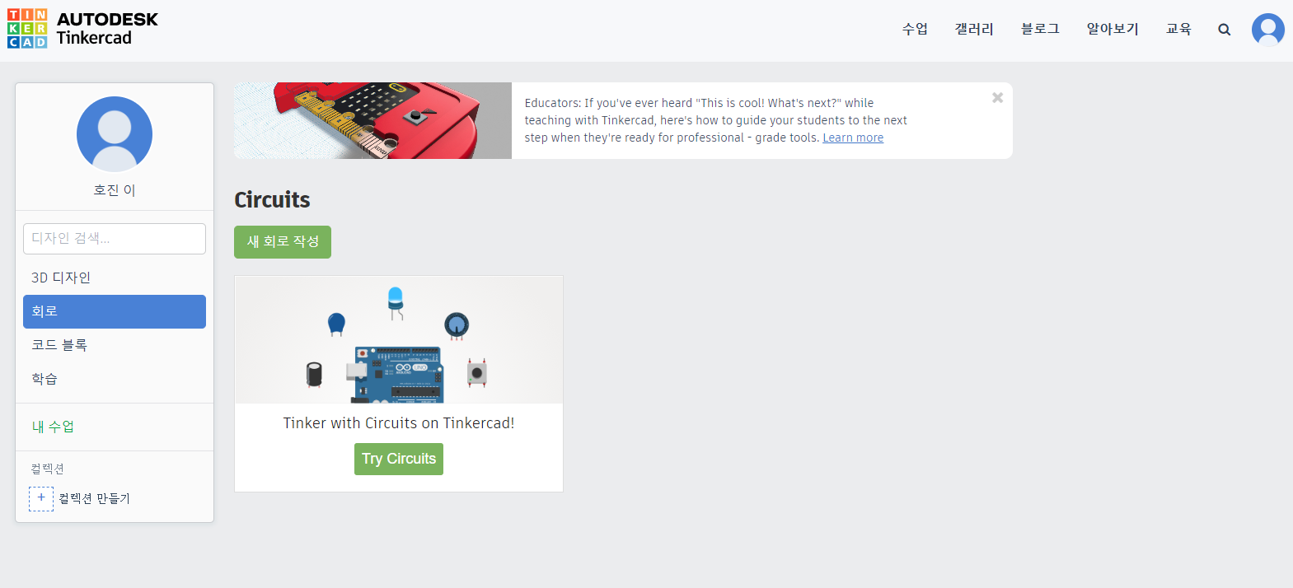
02.1-1
아두이노 시뮬레이터: TinkerCAD
버튼을 눌러 새로운 회로를 작성합니다.

Slide 5
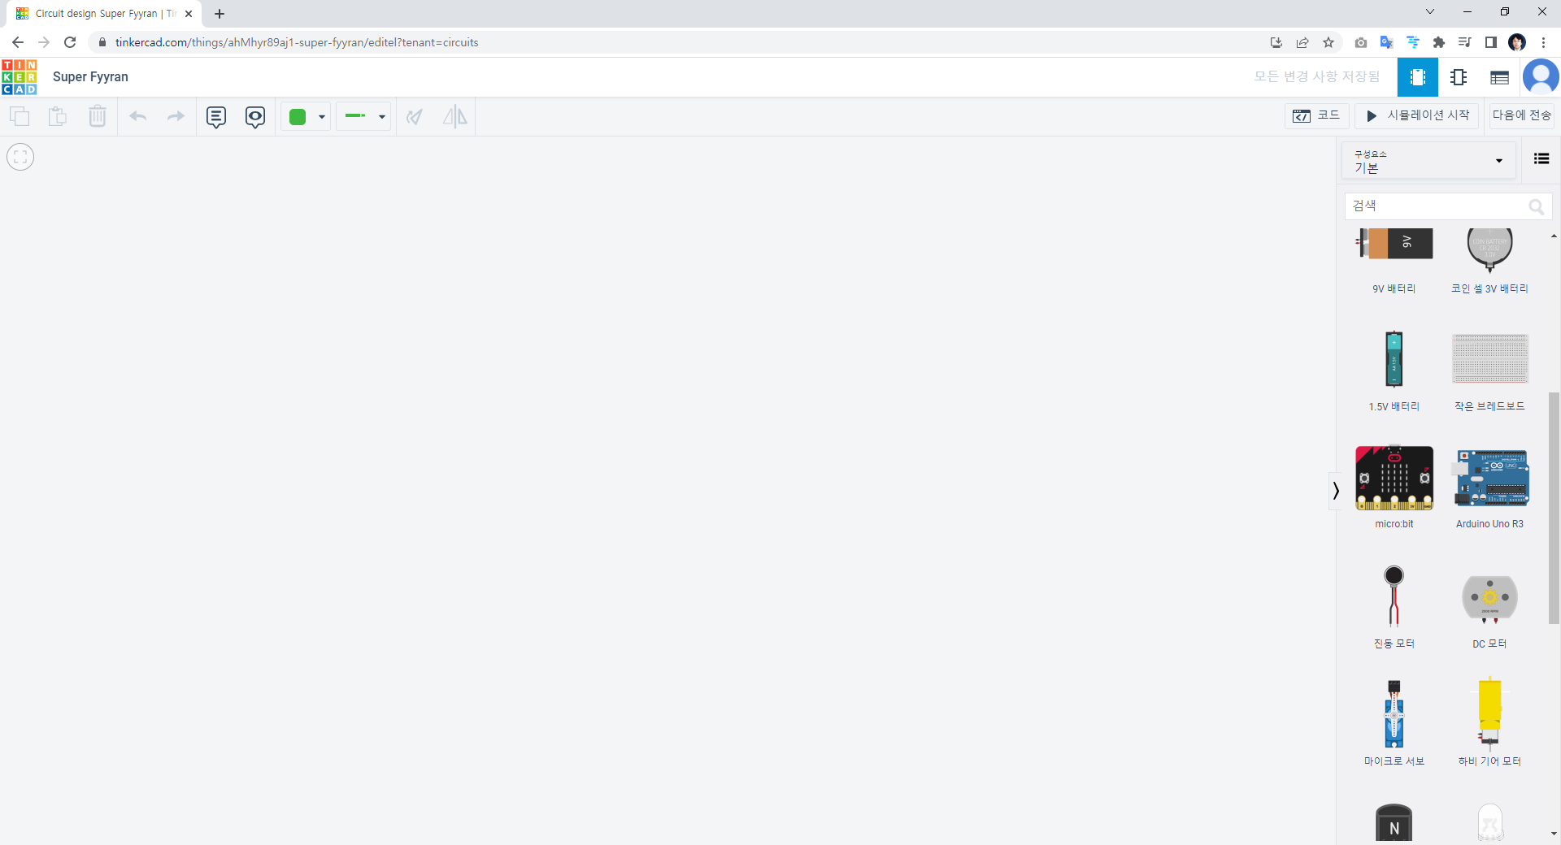
02.1-1
아두이노 시뮬레이터: TinkerCAD
회로를 작성할 수 있는 화면으로 이동합니다.
아두이노 실습에 필요한 다양한 부품들이 준비되어 있습니다.

Slide 6


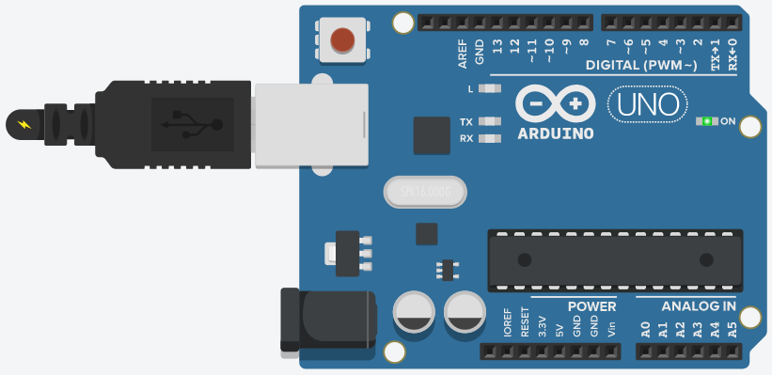
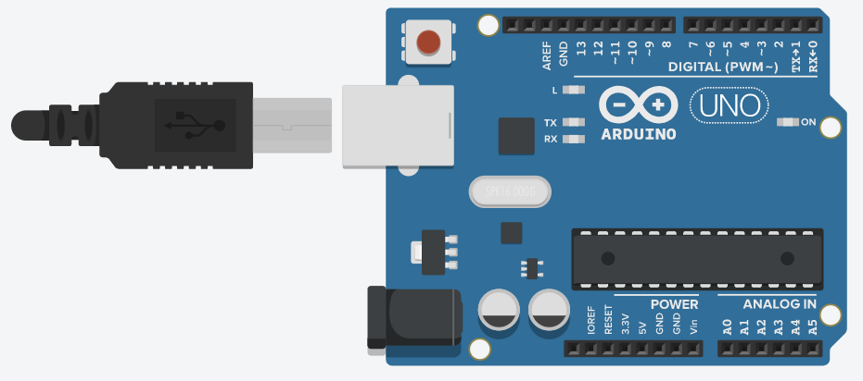
02.1-1
아두이노 시뮬레이터: TinkerCAD

Slide 7
02.1-1
아두이노 시뮬레이터: TinkerCAD
다음

